Slide 1
4. 구조

Slide 2
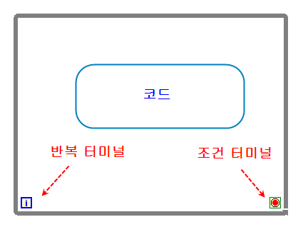
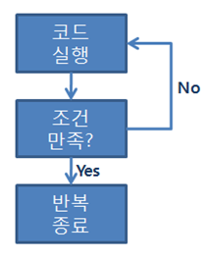
While 루프
  While 루프 : 반복을 위한 구조

Slide 3
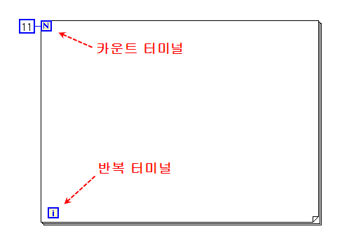
For 루프
For 루프 : 반복 횟수를 지정하여 사용.

Slide 4
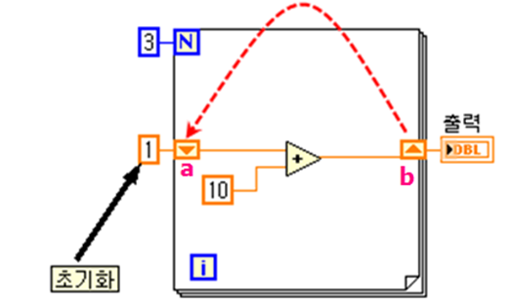
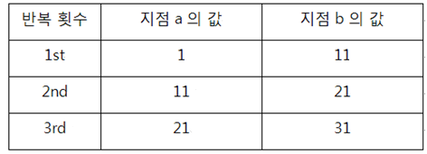
시프트 레지스터
시프트 레지스터 : 과거값을 저장

Slide 5
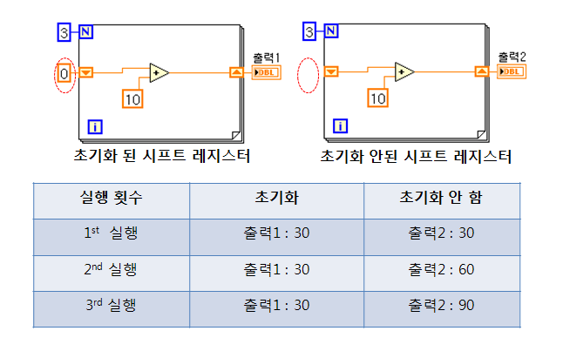
시프트 레지스터 초기화 유무
시프트 레지스터의 초기화 유무에 따라 결과값이 달라짐.

Slide 6
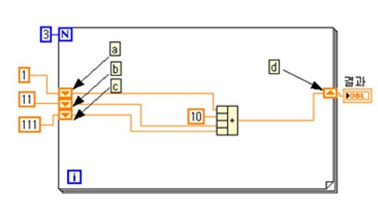
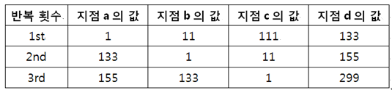
다층 레지스터

Slide 7
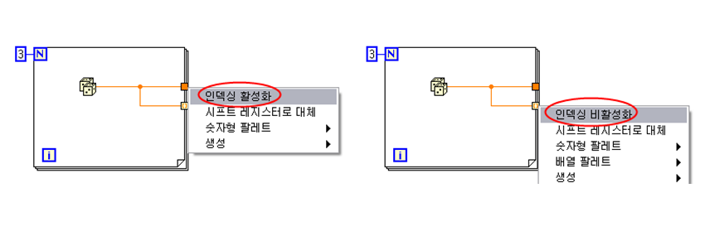
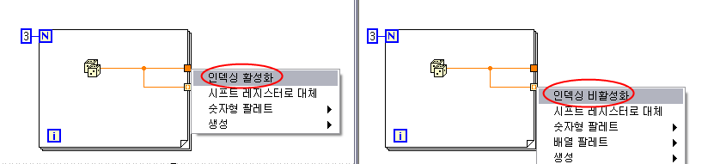
인덱싱 활성화/비활성화
인덱싱 활성화/비활성화 유무에 따라 출력이 달라짐.

Slide 8
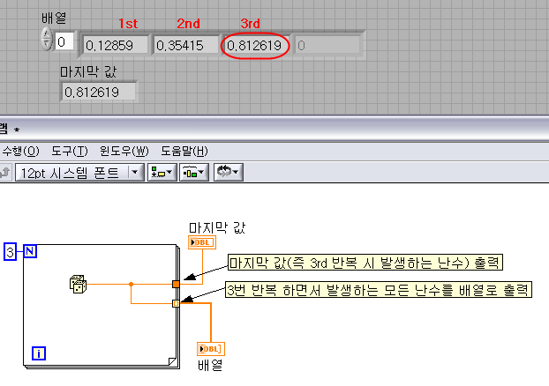
인덱싱 활성화/비활성화 출력

Slide 9
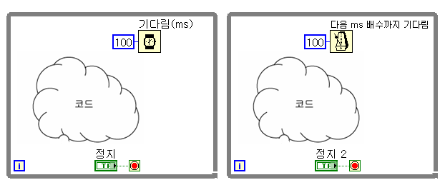
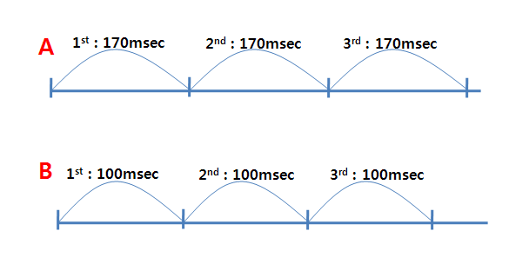
타이밍 노드
기다림 : 절대적 기다림.
다음ms배수까지 기다림 : 상대적 기다림.

Slide 10
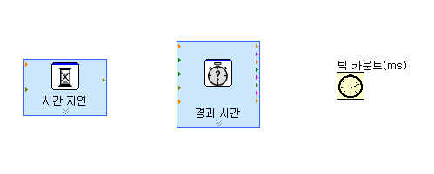
다양한 타이밍 노드들
시간 지연 : 기다림 노드와 기능이 같음.
경과 시간 : 설정한 시간을 알려줌.
틱 카운트 : 초시계와 같은 같은 기능.

Slide 11
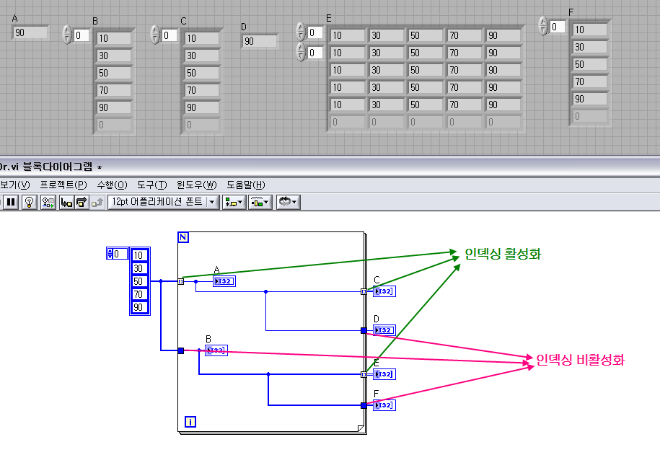
배열과 For루프

Slide 12
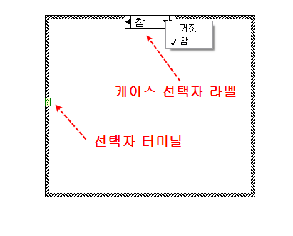
케이스 구조
케이스 구조 : 선택자 터미널 입력에 따라 실행되는 코드가 달라짐.

Slide 13
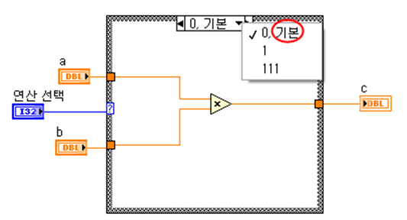
기본 케이스
기본 케이스 : 예외 입력 때 실행되는 코드.

Slide 14
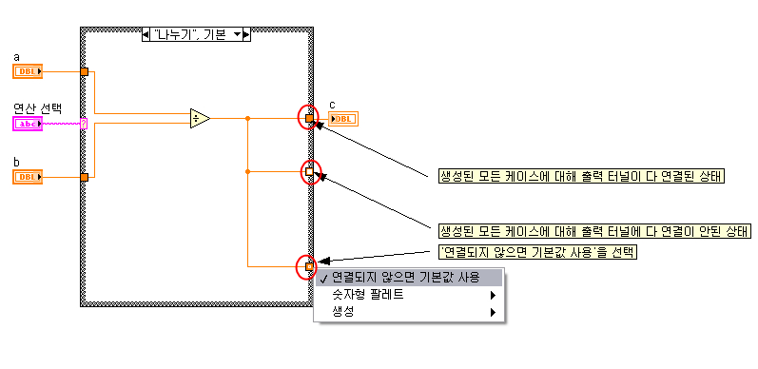
케이스 구조의 출력 터널
케이스 출려 터널은 항상 막혀 있어야 함.

Slide 15
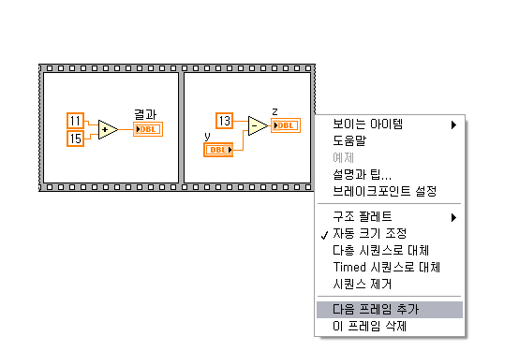
시퀀스 구조
시퀀스 구조 : 강제적으로 실행 순서를 결정함.

Slide 16
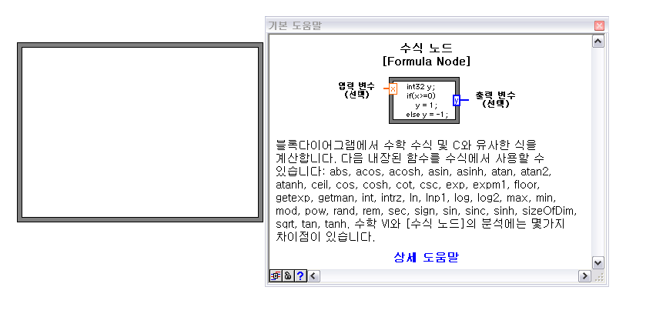
수식 노드
수식 노드 : 복잡한 수식을 C 프로그래밍과 비슷한 기법으로 구현.

Slide 17
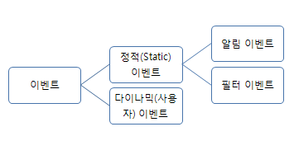
이벤트 구조 종류

Slide 18
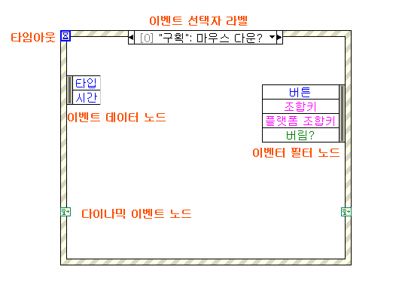
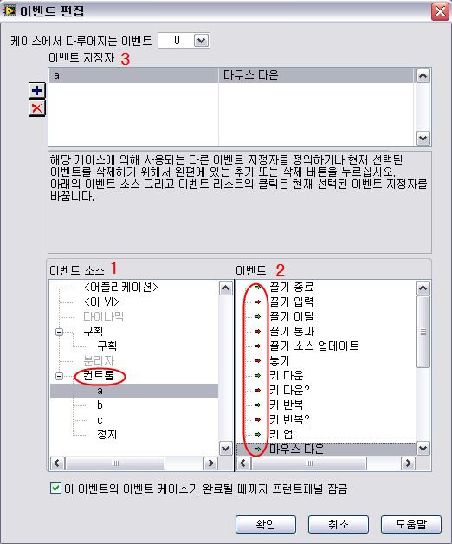
이벤트 구조
이벤트 구조 : 마우스나 키보드를 통해 발생하는 이벤트에 동기화 하여 코드 실행.

Slide 19
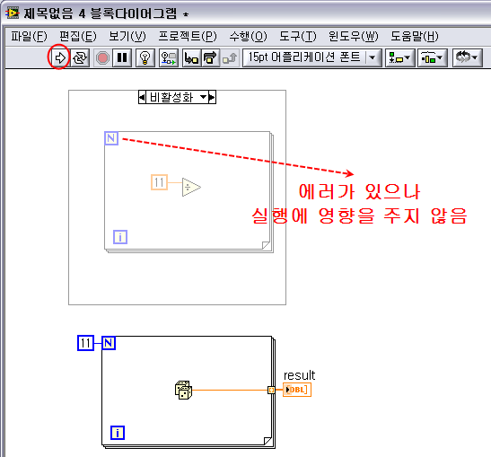
다이어그램 비활성화 구조

